Slide 1
Metric-Based Cybersecurity Evaluation Methodology for Industrial Embedded Systems
Ángel Longueira Romero
Notes:
Hola, buenos días a todos, y gracias por venir. Me llamo Ángel, y voy a contaros el trabajo llevado a cabo durante la tesis titulada «Metodología de evaluación de la ciberseguridad para sistemas embebidos basada en métricas».

Slide 2






This is me
Hello!
I am Ángel Longueira
I am currently working on my PhD both at IKERLAN in the Cybersecurity Embedded Systems Team, and at MU.
alongueira@Ikerlan.es
Ángel Longueira Romero
Notes:
Me llamo Ángel, y estoy hacienda la tesis en el equipo de ciberseguridad en Sistemas Embebidos en IKERLAN, y con el grupo de investigación de análisis de datos y ciberseguridad de la MU, desde marzo del 2019. Antes de entrar en materia, me gustaría dar las gracias a mis directores de tesis, Iñaki Garitano (de la MU) y Rosa Iglesias (de Ikerlan), así como a Jose Luis Flores (de Ikerlan), por su inestimable ayuda.
Grupo de investigación: Análisis de datos y ciberseguridad → Departamento: Electrónica e informática

Slide 3
1. INTRODUCTION
2. Background
3. Literature Review
4. Research Methodology
5. Contributions
6. Conclusions and future work
Notes:
Este va a ser la estructura de la presentación:
Voy a empezar introduciendo el problema que pretendemos resolver con esta tesis
Luego, comentaré los términos clave que son necesarios a lo largo de la presentación
Y después entraremos en materia explicando un poco el estado del arte, y los resultados que obtuvimos
A continuación, comentaré cuáles son las hipótesis que hemos planteado, y cómo pretendemos ponerlas a prueba.
Y finalmente, hablaremos de las contribuciones que hemos hecho, y las conclusiones que hemos extraído, junto con el trabajo futuro.

Slide 4

1
Context and Problem
IKERLAN.
WHERE TECHNOLOGY IS AN ATTITUDE

Slide 5




Introduction
THEY PERFORM ALL KINDS OF CRITICAL OPERATIONS
DRIVING FORCE OF THE INDUSTRY
EMBEDDED SYSTEMS
INCREASING CONNECTIVITY CAPABILITIES
INCREASING COMPLEXITY
GROWING IN NUMBER
REUSE OF OPEN SOURCE AND COTS
Notes:
Hoy en día, los sistemas embebidos se han convertido en la fuerza motriz detrás del Desarrollo tecnológico que estamos experimentando, con una fuerte presencia en sectores como:
Fabricación,
transporte,
energía,
telecomunicaciones,
salud y
defensa.
Probando ser una pieza clave en la industria cuya importancia va en aumento, ya que normalmente realizan tareas críticas en esos sectores.
Además, sus conectividad va en aumento, tanto entre ellos, como con Internet. Lo que lleva a un aumento en su complejidad.
Por último, también están aumentando rápidamente en número, a ser más fáciles de fabricar, con el uso de elementos OpenSource, y productos de terceros que se pueden integrar directamente en el diseño del sistema embebido.
Este escenario propicia un aumento en el número de amenazas a las que tienen que hacer frente los ES, hacendo que sean un objetivo muy atractivo para los atacantes, por el valor que pueden obtener.

Slide 6
Introduction
EMBEDDED SYSTEMS
They must be protected
How can we know if an ES is secure enough?
Notes:
Entonces, vamos que los Ess son una pieza clave que hay que proteger. Pero, ¿Cómo podemos saber si son seguros? ¿Y cómo podemos hacerlo de una forma repetible, reproducible, y que permita conocer la evolución a lo largo del tiempo?

Slide 7




Introduction
ES
EVOLUTION OVER TIME
PROCESS
EVALUATION METHODOLOGY
COMPARABLE RESULTS
DESIGN
SOURCE CODE
REPORTING
ORIENTED TO ES
Notes:
Durante el planteamiento de esta tesis, vimos que era necesario un proceso que permitiese analizar el propio ES, junto con el diseño o el código fuente. Con la intención de obtener un resultado comparable, que permita hacer un seguimiento del nivel de la ciberseguridad a la largo del tiempo, y acompañado de un informe que especifique cómo se ha llevado a cabo ese proceso.
Ese proceso se corresponde con una metodología de evaluación de la ciberseguridad.

Slide 8
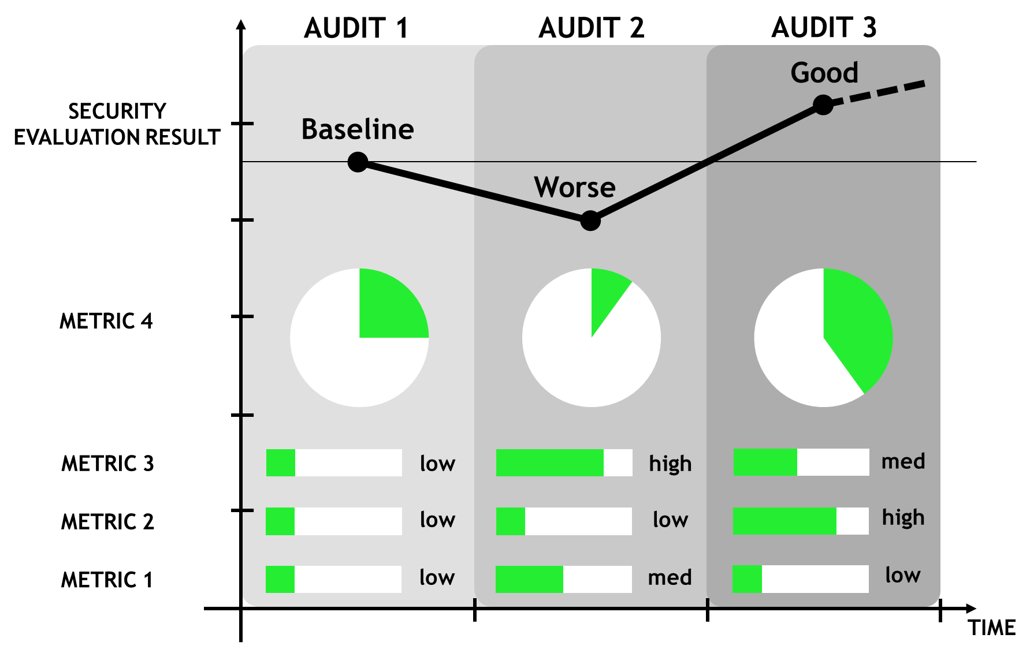
Introduction
Notes:
Si no se le hace ningún tipo de evaluación a un dispositivo, tenderá a ser más inseguro con el descubrimiento de nuevas vulnerabilidades. En cambio, realizando evaluaciones periódicas, que puedan ser comparables, podemos integrar las contramedidas pertinentes en cada caso para que el nivel de ciberseguridad esté dentro de valores aceptables.
Este diagrama es lo que se pretende conseguir con esta tesis: una metodología de evaluación que permita hacer ese seguimiento temporal del estado del dispositivo.

Slide 9

3
Background
IKERLAN.
WHERE TECHNOLOGY IS AN ATTITUDE
Notes:
A continuación, voy a definir los términos clave de esta tesis:

Slide 10
Background
SYSTEM UNDER TEST (SUT)
Device, software application, or hardware platform that is targeted for a security evaluation.
ASSET
Any component of the SUT that supports information-related activities, including both hardware and software.
WEAKNESS
Flaws, faults, bugs, and other errors in software and hardware design, architecture, code, or implementation that, if left unaddressed, could result in systems, networks, and hardware being vulnerable to attacks.
VULNERABILITY
Flaw in a software, firmware, hardware, or service component resulting from a weakness that can be exploited, causing a negative impact to the confidentiality, integrity, or availability of an impacted component or components.
METRIC
A metric is an indicator resulting from the analysis of the raw data provided by measurement.
Notes:
SYSTEM UNDER TEST (SUT)
El sistema bajo test (SUT) se refiere al dispositivo, aplicación software o plataforma hardware que es objetivo de una evaluación de ciberseguridad.
ACTIVO
Es cualquier componente de un SUT que asiste en operaciones relacionadas con información, incluyendo tanto elementos software como hardware.
DEBILIDAD
Es cualquier error, fallo, bug en el diseño, arquitectura o código, tanto SW como HW, que si no es solucionado, podría resultar en potenciales punto de entrada para ataques.
VULNERABILIDAD
Es cualquier error, fallo, bug en el diseño, arquitectura o código, tanto en SW como HW que puede ser explotado para comprometer el sistema.
Todas las vulnerabilidades se apoyan en debilidades, pero no todas las debilidades desembocan en vulnerabilidades.
MÉTRICA
Indicador resultado del análisis de datos obtenidos de medir una propiedad del sistema.

Slide 11








Background
cpe:2.3:a:microsoft:internet_explorer:8.0.6001:beta:*:*:*:*:*:*
CPE
Common Platform Enumeration
$$1 … ∞$$
CVE-2022-34488
$$0 … ∞$$
CVE
Common Vulnerability and Exposure
$$1$$
$$1 … ∞$$
$$0 … ∞$$
7.4 HIGH
CWE-119
CAPEC-100
$$1$$
$$1$$
$$1 … ∞$$
CVSS
Common Vulnerability Scoring System
CWE
Common Weakness Enumeration
CAPEC
Common Attack Pattern Enumeration and Classification
Notes:
Por otra parte, también hacemos uso de varios estándares relacionados con la caracterización de activos y vulnerabilidades:
CPE
Identificador único de un Sistema operative, Plataforma hardware o aplicación software.
CVE
Identificador único de una vulnerabilidad
CVSS
Valor de severidad de una vulnerabilidad, en una escala del 0 al 10.
CWE
Identificador único de una debilidad.
CAPEC
Identificador único de un patron de ataque.

Slide 12

5
State of the Art
IKERLAN.
WHERE TECHNOLOGY IS AN ATTITUDE
Notes:
Ahora,voy a comentaros qué hemos hecho en el estado del arte, y qué resultados obtuvimos de esa revisión.

Slide 13








Literature Review
Taxonomies for metrics
Aggregation
of metrics
Properties
of metrics
Current issues of security metrics
LITERATURE
Metrics in the standards
Security Evaluation Methodologies
Metric analysis
Vulnerability Analysis
Notes:
La revisión del estado del arte se puede dividir en dos grandes bloques:
En verde, todo lo relacionado con métricas de ciberseguridad: métricas existentes, propiedades de las métricas, taxonomías, algoritmos de agregación, y problemas detectados.
Y en naranja, todo lo relacionado con metodología de evaluación y análisis de vulnerabilidades: metodologías de evaluación, y técnicas de análisis de vulnerabilidades.
A continuación, voy a explicar cada una de ellas en más detalle, junto con las conclusiones que obtuvimos.

Slide 14
Results of the Literature Review
Lack of consensus and standardization
CVSS does not propose any kind of aggregation mechanism
Three types: Arithmetic Aggregation,
Attack Graph-based Aggregation
Bayesian Network-based Aggregation
Context in not considered
High-level evaluation
High cost and time
Dependence on the evaluator
No comparable results
“SMART” and “PRAGMATIC” criteria
Savola identified 19 characteristics (correctness, measurability, meaningfulness)
More than 500 metrics
Potential application of 150 to ESs
Analysis of Metrics
Metrics in the standards
Properties
of metrics
Taxonomies for metrics
Aggregation
of metrics
Current issues of security metrics
Security Evaluation Methodologies
Vulnerability Analysis
Encourage the use of metrics
EAL in Common Criteria
rav in OSSTMM
Organizational, Technical, and Operational
Usually defined at a very high level (organization, network)
No taxonomy focused on ESs
Lack of the scale, unit and reference values for comparing and interpreting results
Lack of available implementations
Lack of benchmarks for comparison
Included in standards, but no concrete technique is proposed
No evolution over time
Dependency trees and attack graphs, directed graphs
Computer networks
Notes:
ANÁLISIS DE MÉTRICAS
Análisis sistemático de la literatura, usando como referencia las bases de datos del IEEE, ACM, Springer, Google Scholar. Definiendo los términos base a buscar. Las métricas obtenidas de esos artículos fueron filtradas, eliminando aquellas que no eran potencialmente aplicables a ES.
Tasa de intrusiones
Presupuesto dedicado a la ciberseguridad
Número de caminos de ataque
AGREGACIÓN
La mayor parte de los esfuerzos de agregación de la literatura están centrados en agregar valores del CVSS.

Slide 15

2
Research Methodology
IKERLAN.
WHERE TECHNOLOGY IS AN ATTITUDE
Notes:
Con esta visión general del estado del arte, ahora podemos plantear las hipótesis que queremos poner a prueba, qué objetivos tenemos, y cómo pretendemos hacer todo esto.

Slide 16

Hypothesis
PRELIMINAR CONSIDERATIONS
THE INTRINSIC CHARACTERISTICS OF EMBEDDED SYSTEMS MAKE IT NECESSARY TO CREATE A TAILORED SECURITY EVALUATION METHODOLOGY.
THE RESULT OF THE EVALUATION PROCESS SHOULD BE A COMBINATION OF A NUMERIC VALUE AND A DETAILED DESCRIPTION.
NOT ALL EXISTING SECURITY METRICS PROVIDE A QUANTITATIVE, REPEATABLE AND REPRODUCIBLE VALUE THAT REFLECTS THE SECURITY LEVEL OF THE EMBEDDED SYSTEMS.
HYPOTHESIS
BREAKING DOWN THE ES INTO ITS ASSETS MAKES THE SECURITY EVALUATION MORE REPEATABLE.
THE AGGREGATION OF METRICS CAN SERVE TO IDENTIFY THE MORE CRITICAL ELEMENTS IN AN ES, WHILE HELPING TO MAKE DECISIONS ABOUT THE SECURITY STATUS OF THE DEVICE.

Slide 17
Objectives
MAIN OBJECTIVE
Design, implementation and validation of an embedded system tailored security evaluation methodology.
EVALUATION METHODOLOGY OBJECTIVE
SECURITY METRICS OBJECTIVE
IDENTIFY THE MAIN DIFFERENCES BETWEEN EVALUATING AN ES AND A TRADITIONAL IT SYSTEM.
CHECK THE APPLICABILITY OF THE EXISTING SECURITY METRICS, AND THE PROPOSED TAXONOMIES FOR CLASSIFYING THEM.
IDENTIFY AND DEFINE THE SECURITY EVALUATION METHODOLOGY, AND HOW THE SECURITY EVALUATION PROCESS WILL BE DOCUMENTED.
DEVELOP A MEANINGFUL METHOD FOR METRIC AGGREGATION.
EXPLORE POTENTIAL IMPLICATION OF BREAKING DOWN AN ES INTO ITS BASIC ASSETS.
IDENTIFY REPEATABLE, REPRODUCIBLE AND QUANTITATIVE SECURITY METRICS, CONSIDERING DIMENSIONS SUCH A MONETARY COST AND TIME.
RE-EVALUATION OVER TIME AND TRACKING.
Notes:
El objetivo principal que hemos definido es:
Diseño, implementación y validación de una metodología de evaluación de la seguridad orientada a ES.
Esta tesis tiene dos pilares, el de metodología de evaluación y el de métricas. Y para cada uno de ellos, se han definido objetivos independientes:
Identificar las diferencias entre ES e IT
Identificar las métricas
Identificar y definir la metodología
Comprobar la aplicabilidad de las métricas
Desarrollar el número mínimo de métricas.

Slide 18

4
Contributions
IKERLAN.
WHERE TECHNOLOGY IS AN ATTITUDE

Slide 19


Contributions
METRICS ANALYSIS
GRAPH-BASED ANALYSIS
METRIC AGGREGATION
Current Metrics Status
Proposed Taxonomy
Applications
Proposed Model
Proposed Metrics
Model
Algorithm
SYSTEM UNDER TEST (SUT)
VULNERABILITY ASSESSMENT
$$Σ$$
Notes:
Hemos propuesto un proceso de análisis de vulnerabilidades que sigue los siguientes pasos

Slide 20




Contributions
METRICS ANALYSIS
GRAPH-BASED ANALYSIS
METRIC AGGREGATION
Current Metrics Status
Proposed Taxonomy
Applications
Proposed Model
Proposed Metrics
Model
Algorithm
SYSTEM UNDER TEST (SUT)
VULNERABILITY ASSESSMENT
$$Σ$$
Notes:
Hemos propuesto un proceso de análisis de vulnerabilidades que sigue los siguientes pasos

Slide 21
Contributions
METRICS ANALYSIS
GRAPH-BASED ANALYSIS
METRIC AGGREGATION
Current Metrics Status
Proposed Taxonomy
Applications
Proposed Model
Proposed Metrics
Model
Algorithm
SYSTEM UNDER TEST (SUT)
VULNERABILITY ASSESSMENT
$$Σ$$
Notes:
Hemos propuesto un proceso de análisis de vulnerabilidades que sigue los siguientes pasos

Slide 22



Security Metrics Analysis
77.5 % RELATED TO SOFTWARE
More than 500 metrics
Analysis
SECURITY METRICS
0.6 % RELATED TO HARDWARE
150 metrics
Selection
20 metrics
14.8 % RELATED TO BOTH
Testing
7.1 % RELATED TO OTHERS
https://embeddedsecuritymetrics.github.io

Slide 23
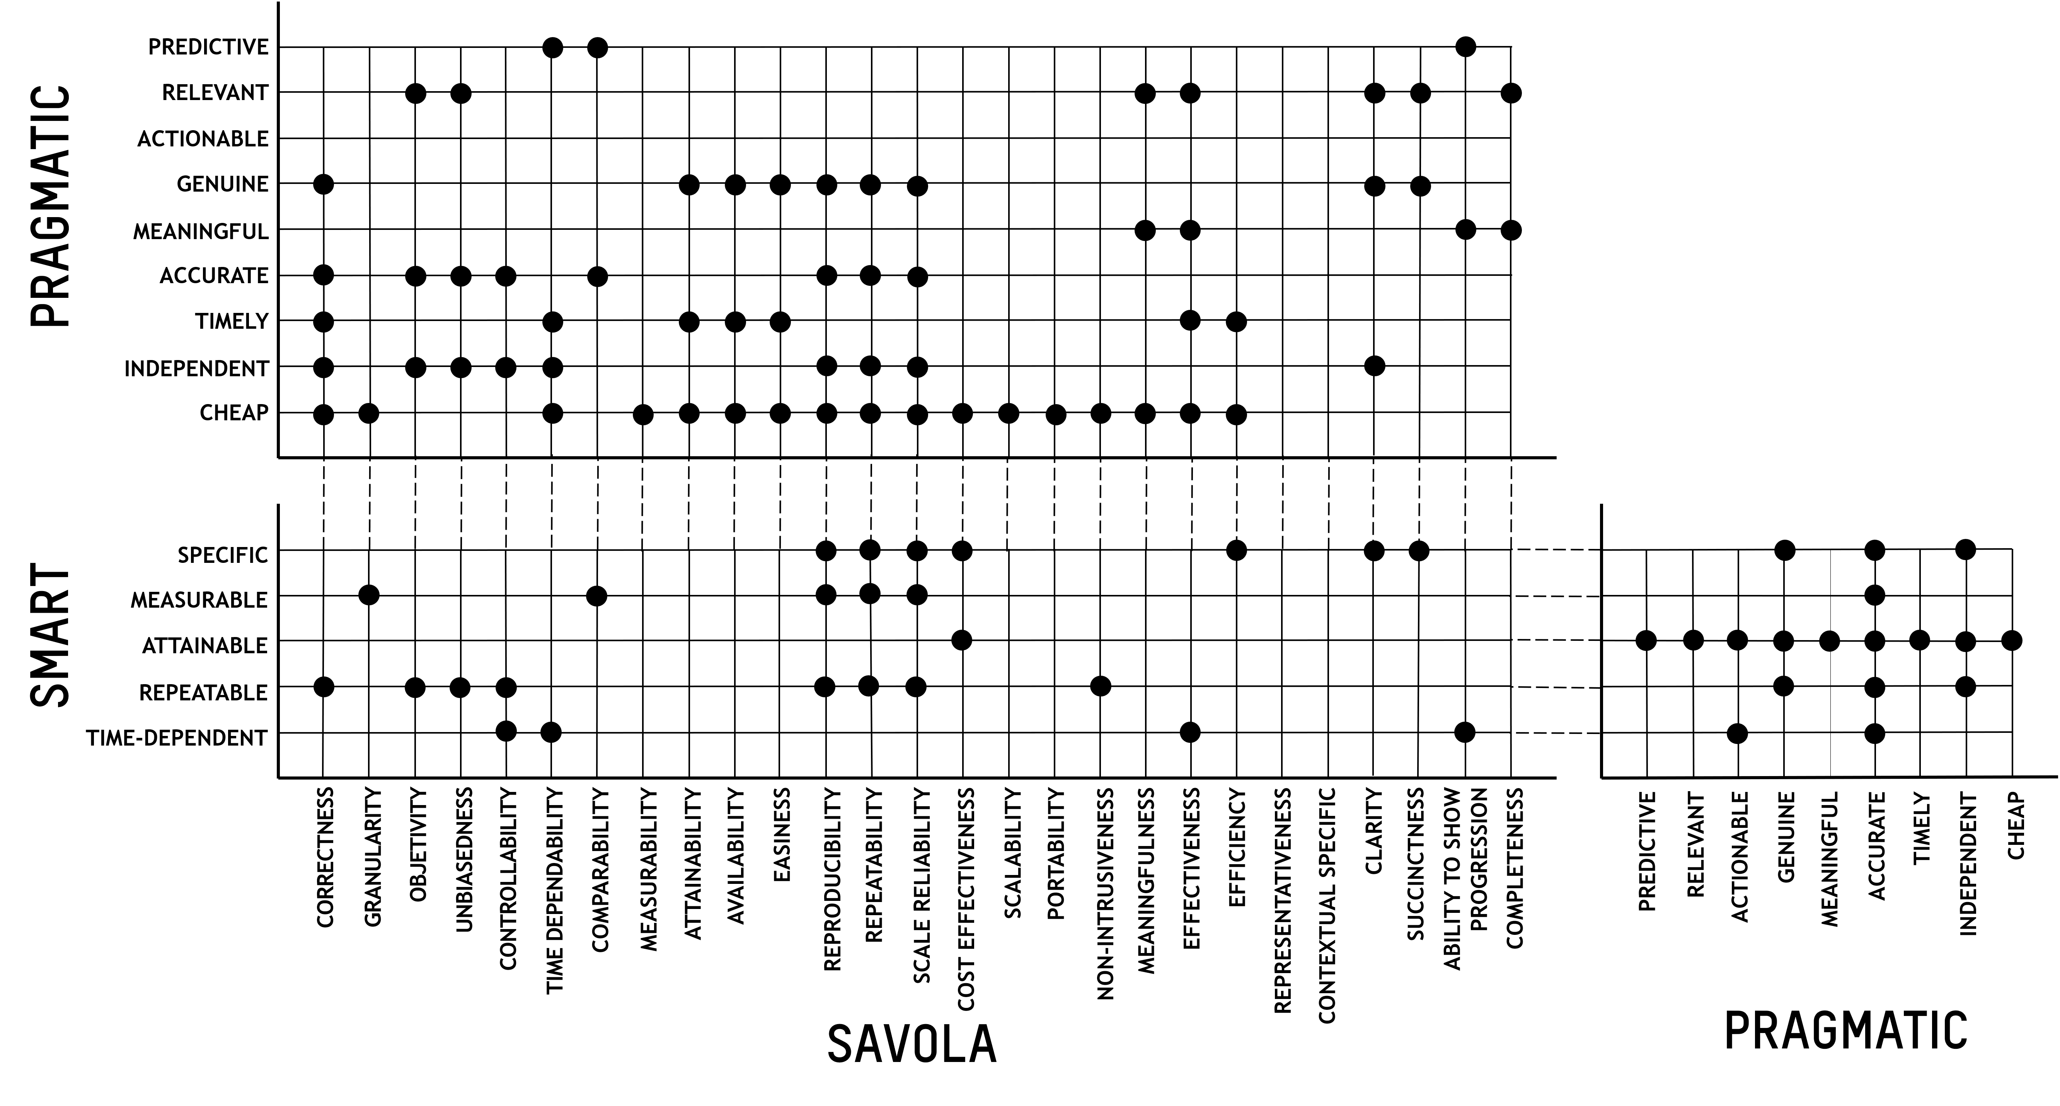
Security Metrics Analysis

Slide 24
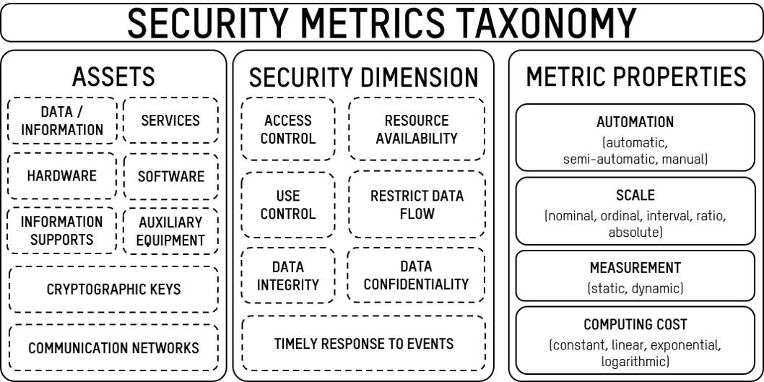
Taxonomy
Which attribute is to be protected (from IEC 62443)
Characteristic parameters
Elements of the ES that can be evaluated
Dashed line indicates AND/OR condition, and solid line AND condition.

Slide 25
Taxonomy (example)
Assets: system hardware
Test Vector Leakage Assessment (TVLA)
Security dimension: data confidentiality
Automation: semi-automation
Scale: nominal (yes/no)
Metric properties
Measurement: dynamic
Computing cost: constant
This metric uses statistical tests to measure if a device is prone to a side channel attack by comparing two sets of data: A random one and a fixed one.
Notes:
hypothesis testing:
welch's t-test concretamente
chi square
DL
Si ese p-value sobrepasa un treshold quiere decir que hay una diferencia estadistica entre ambos conjuntos de datos
el t-test comprueba si las medias de las dos poblaciones distribuidas de forma normal son iguales con X confianza
En SCA se suele usar el treshld de 4.5, que implica un 99,9999% de confianza

Slide 26
Contributions
METRICS ANALYSIS
GRAPH-BASED ANALYSIS
METRIC AGGREGATION
Current Metrics Status
Proposed Taxonomy
Applications
Proposed Model
Proposed Metrics
Model
Algorithm
SYSTEM UNDER TEST (SUT)
VULNERABILITY ASSESSMENT
$$Σ$$
Notes:
Requiere conocimiento interno del SUT

Slide 27

Potential applications
IDENTIFY ROOT CAUSES
EXTRACT NEW REQUIREMENTS
EXTRACT NEW TEST CASES
PROPOSE TRAINING
VULNERABILITY ASSESSMENT
HELPING IN PATCHING PRIORITIZATION TASKS
TRACK THE EVOLUTION OVER TIME

Slide 28
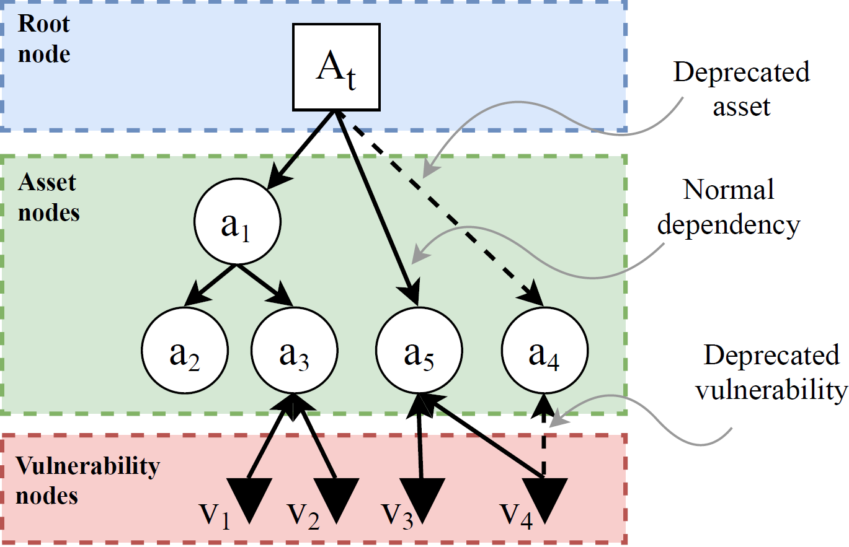
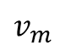
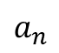

Graph-Based Assessment
$$A_{t}$$
ROOT NODE
$$a_{n}$$
ASSET NODE
VULNERABILITY NODE
$$v_{m}$$
CPE
NORMAL DEPENDENCY
CWE
DEPRECATED DEPENDENCY
CVE
CVSS
CAPEC
Notes:
Este modelo necesita tener conocimiento interno del SUT.

Slide 29
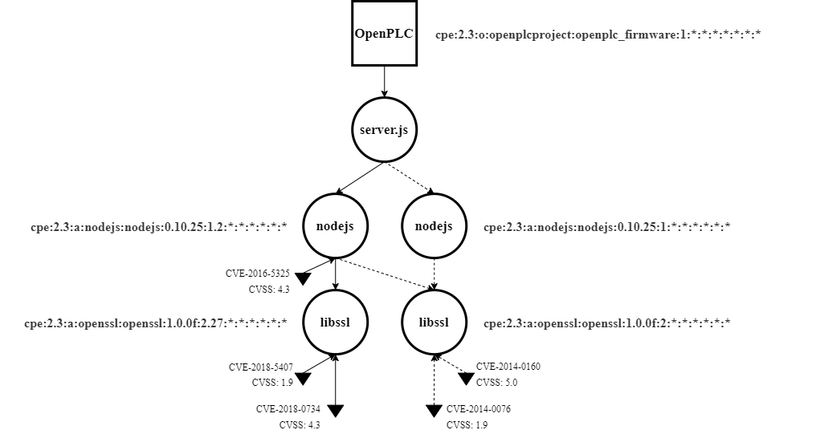
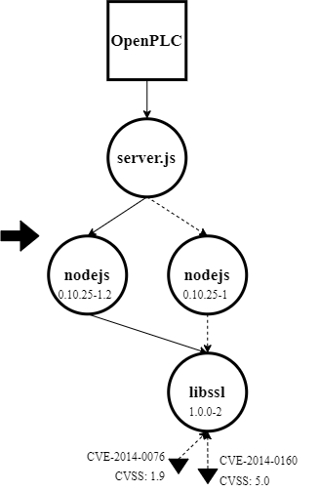
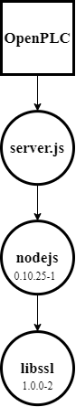
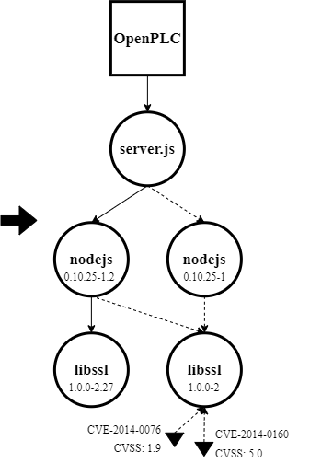
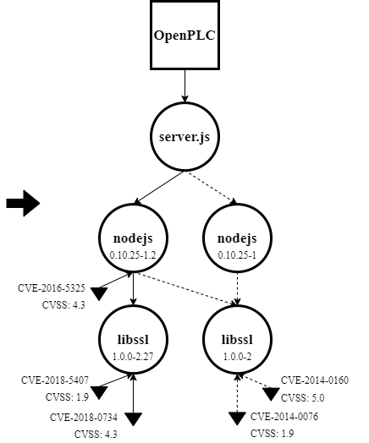
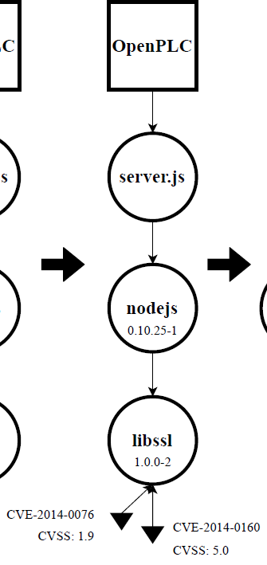
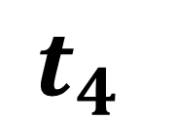
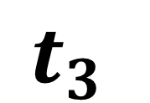
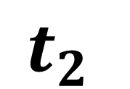
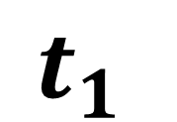

Graph-Based Assessment
$$t_{0}$$
$$t_{1}$$
$$t_{2}$$
$$t_{3}$$
$$t_{4}$$

Slide 30
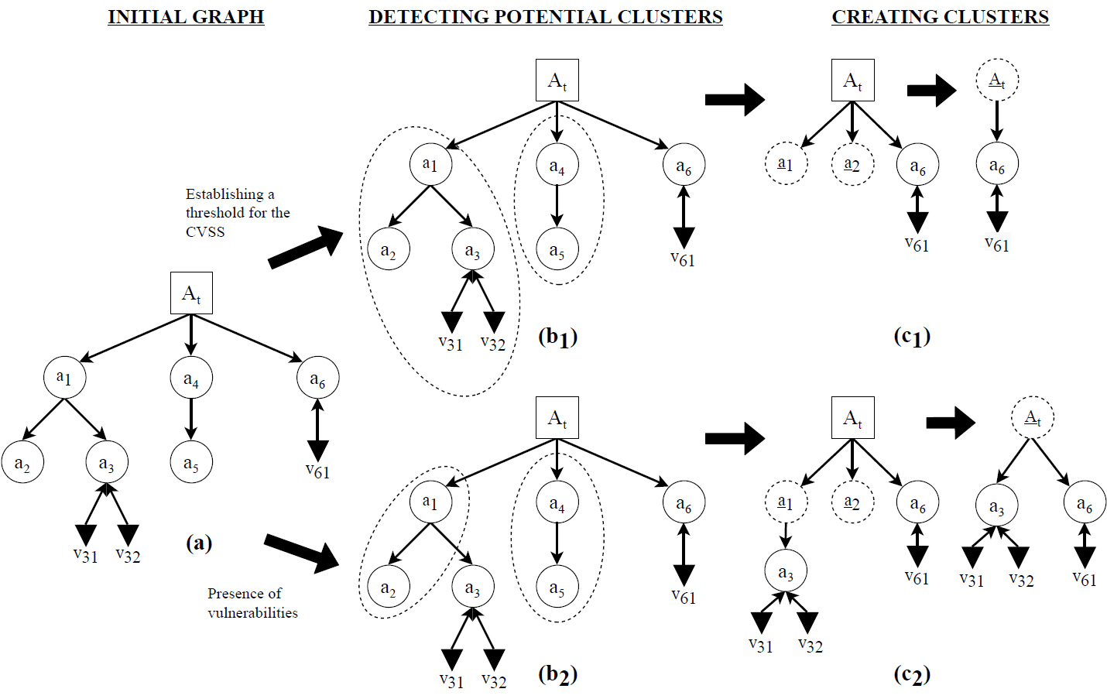
Graph-Based Assessment

Slide 31
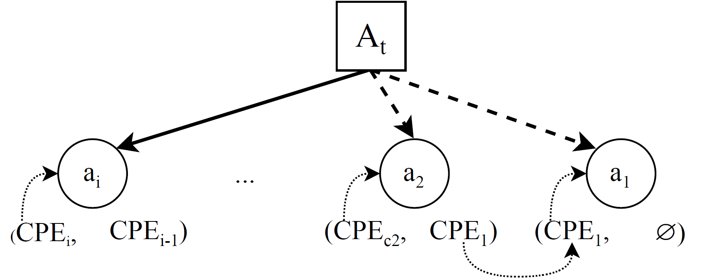
Graph-Based Assessment

Slide 32



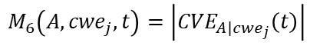
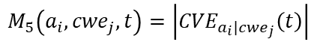
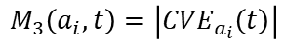
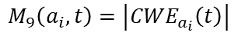
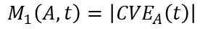
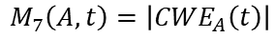
Graph-Based Assessment
METRICS
SUT
ASSET
$$M_{1}\left(A, t\right)=\left|{CVE}_{A}\left(t\right)\right|$$
$$M_{3}\left(a_{i}, t\right)=\left|{CVE}_{a_{i}}\left(t\right)\right|$$
VULNERABILITIES
$$M_{6}\left(A, {cwe}_{j},t\right)=\left|{CVE}_{A|{cwe}_{j}}\left(t\right)\right|$$
$$M_{5}\left(a_{i}, {cwe}_{j},t\right)=\left|{CVE}_{a_{i}|{cwe}_{j}}\left(t\right)\right|$$
WEAKNESSES
$$M_{7}\left(A,t\right)=\left|{CWE}_{A}\left(t\right)\right|$$
$$M_{9}\left(a_{i},t\right)=\left|{CWE}_{a_{i}}\left(t\right)\right|$$
Notes:
Las métricas dependen del tiempo.

Slide 33
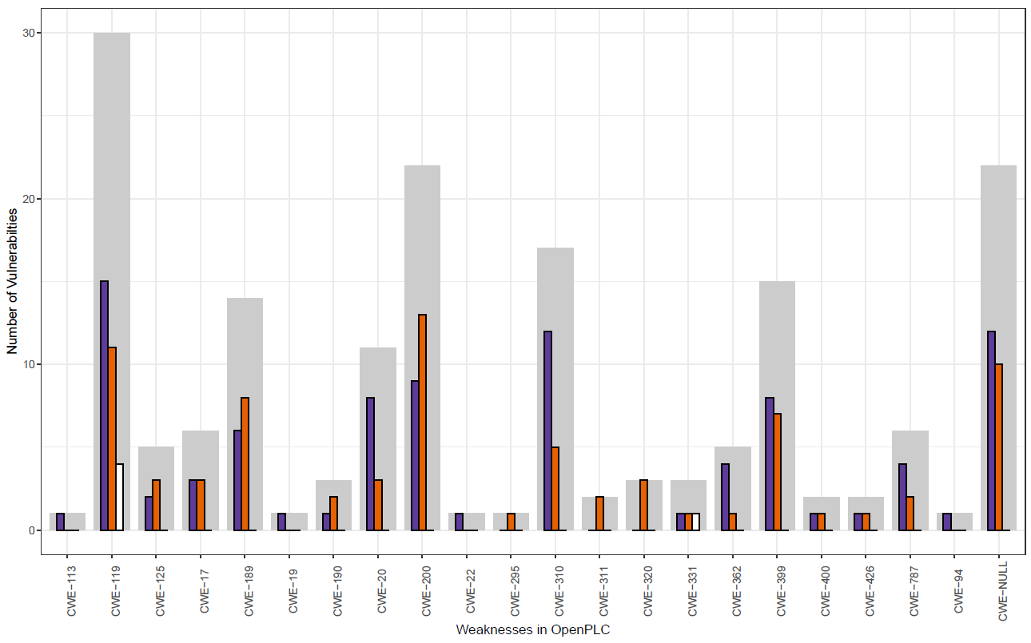
Graph-Based Assessment
Number of Vulnerabilities Associated to each Weakness for each version of OpenPLC
OpenPLC V1
OpenPLC V2
OpenPLC V3
All Versions

Slide 34
Contributions
METRICS ANALYSIS
GRAPH-BASED ANALYSIS
METRIC AGGREGATION
Current Metrics Status
Proposed Taxonomy
Applications
Proposed Model
Proposed Metrics
Model
Algorithm
SYSTEM UNDER TEST (SUT)
VULNERABILITY ASSESSMENT
$$Σ$$
Notes:
Hemos propuesto un proceso de análisis de vulnerabilidades que sigue los siguientes pasos

Slide 35
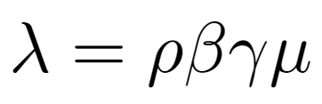



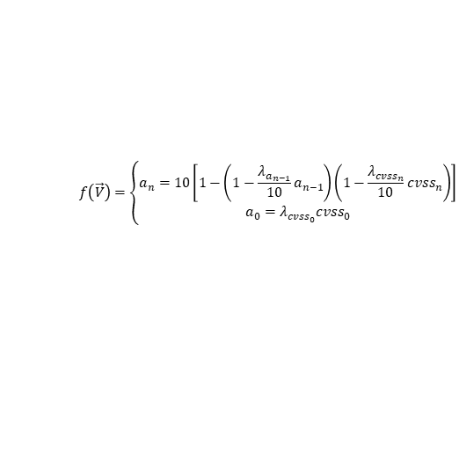

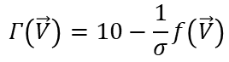



Metric Aggregation
$$ρ$$
FUNCTIONALITY FACTOR
$$β$$
Sensitive
DEEPNESS FACTOR
Reality
Bounded
$$λ$$
$$Σ$$
$$γ$$
CONTEXT FACTOR
SUMMARIZED FACTOR
$$μ$$
EXPLOIT FACTOR
GRAPH-BASED ANALYSIS
Aggregation function
Recursive function
AGGREGATION ALGORITHM
$$Γ\left(\vec{V}\right)=10−\frac{1}{σ}f\left(\vec{V}\right)$$
$$σ$$
General case
$$f\left(\vec{V}\right)=\left\{\begin{aligned}a_{n}=10\left[1−\left(1−\frac{λ_{a_{n−1}}}{10}a_{n−1}\right)\left(1−\frac{λ_{{cvss}_{n}}}{10}{cvss}_{n}\right)\right] \\ a_{0}=λ_{{cvss}_{0}}{cvss}_{0}\end{aligned}\right.$$
AVERAGE FACTOR
Base case
Notes:
Agregamos CVSSs. ¿Por qué se ha elegido el CVSS como métrica de esas 500 iniciales para la agregación?
La fórmula se obtiene de la propuesta en MAGERIT.
Environmental → Exploit (Si se actualizan los valores de las métricas de entorno, el valor es menor que el base)
Temporal → Context (No existe un valor para “aislado”)

Slide 36
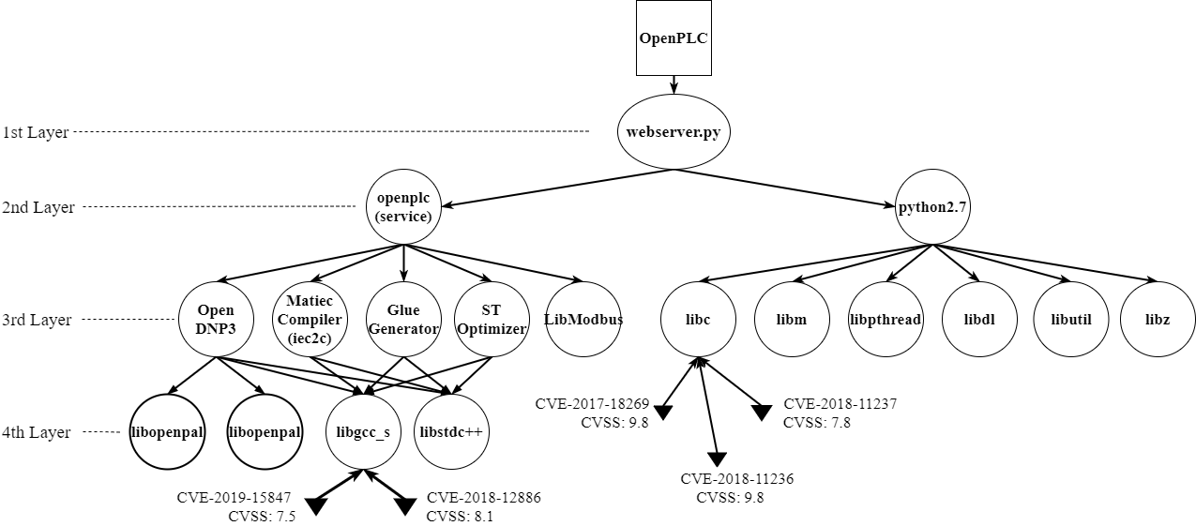
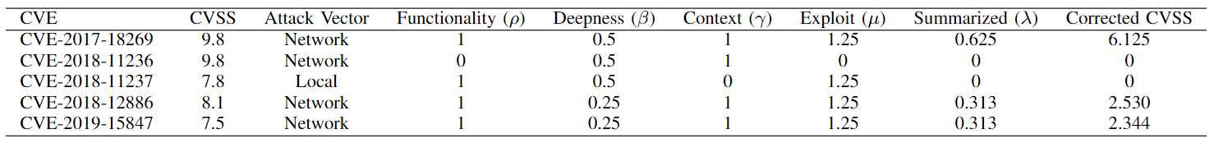
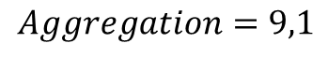
Metric Aggregation
$$Aggregation=9,1$$
Notes:
9,1. Este valor agregado NO es un CVSS. Se puede interpretar como tal, PERO NO LO ES.

Slide 37

4
Publications
IKERLAN.
WHERE TECHNOLOGY IS AN ATTITUDE

Slide 38
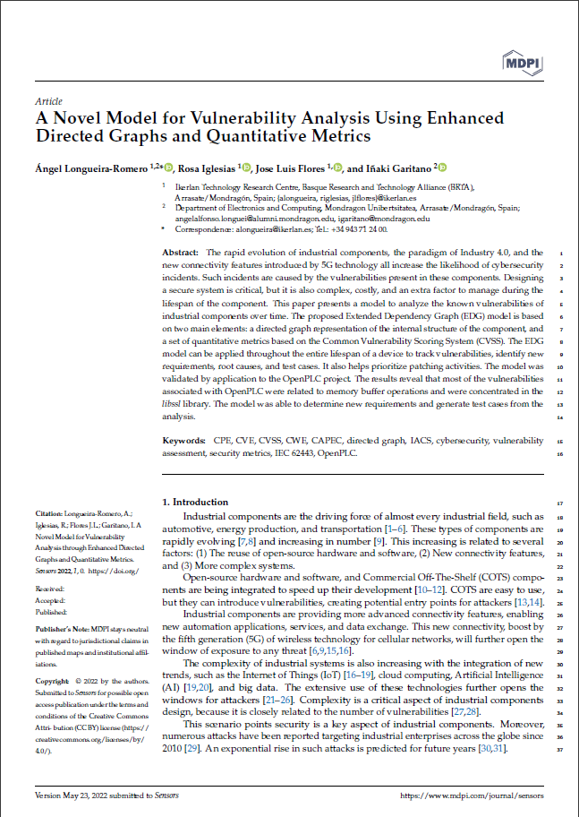

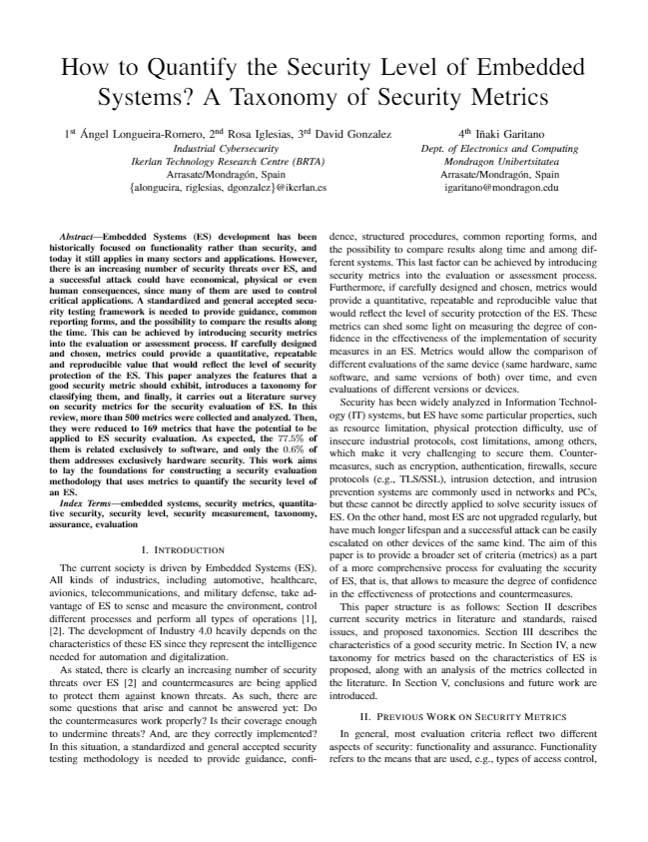
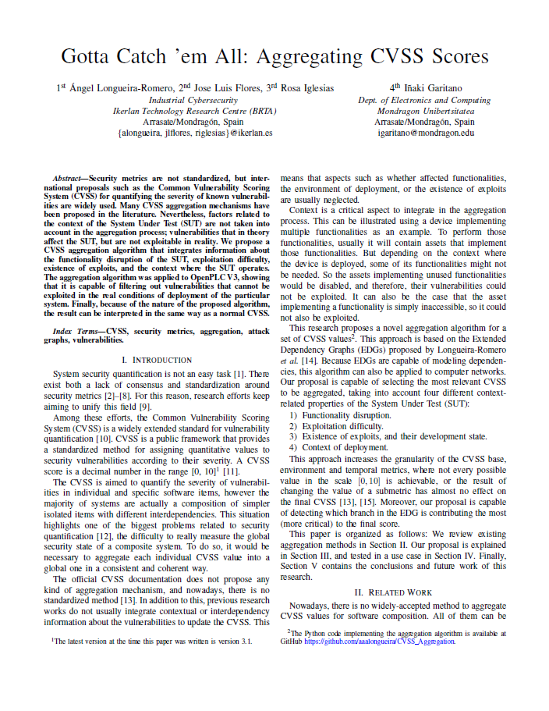


Publication Roadmap
MDPI SENSORS
SecDevOps 2023
HOW TO QUANTIFY THE SECURITY LEVEL OF EMBEDDED SYSTEMS? A TAXONOMY OF SECURITY METRICS
GOTTA CATCH 'EM ALL: AGGREGATING CVSS SCORES
Conference paper analyzing existing security metrics, both in standards and in the literature. Proposed taxonomy based on IEC 62443.
Conference paper proposing a new aggregation algorithm that takes the real conditions of the SUT into account.
2022
SECURITY METRICS
VULNERABILITY ANALYSIS
AGGREGATION ALGORITHM
2019
Journal paper describing the security evaluation methodology developed. It will include the selected metrics in previous works, and the properties that do not have a metric associated. Comparison with existing methodologies. A method for selecting the right metric will be also proposed.
Book chapter expanding the contributions of the thesis.
A NOVEL MODEL FOR VULNERABILITY ANALYSIS THROUGH ENHANCED DIRECTED GRAPHS AND QUANTITATIVE METRICS
18TH IEEE INTERNATIONAL CONFERENCE ON INDUSTRIAL INFORMATICS
SPANISH MEETING ON CRYPTOLOGY AND INFORMATION SECURITY (RECSI)
Notes:
Ligar cada artículo con su contribución

Slide 39

4
Conclusions
IKERLAN.
WHERE TECHNOLOGY IS AN ATTITUDE

Slide 40







Conclusions
EVALUATION METHODOLOGY
SECURITY METRICS
VULNERABILITY ANALYSIS METHODOLOGY
APPLICABILITY OF TAXONOMIES
GRAPH-BASED TECHNIQUES
ASSET DECOMPOSITION
METRIC AGGREGATION
RE-EVALUATION OVER TIME
RELEVANT METRIC IDENTIFICATION
Notes:
Hablar también aquí de las hipótesis

Slide 41




Conclusions
EVALUATION METHODOLOGY
SECURITY METRICS
APPLICABILITY OF TAXONOMIES
VULNERABILITY ANALYSIS METHODOLOGY
METRICS FOCUSED ON SW
METRIC AGGREGATION
ASSET DECOMPOSITION
TESTING EXISTING METRICS
RE-EVALUATION OVER TIME
RELEVANT METRIC IDENTIFICATION
USE IS ENCOURAGE
GRAPH-BASED TECHNIQUES
NO OFFICIAL CVSS AGGREGATION

Slide 42



Conclusions
AUTOMATIC TOOL
ANALYZE DEVELOPED DEVICES
TRACK THE EVOLUTION OVER TIME
ENHANCE THE DEVELOPMENT PROCESS
PATCHING ACTIVITIES

Slide 43

2
Future Work
IKERLAN.
WHERE TECHNOLOGY IS AN ATTITUDE

Slide 44



Future Work
CVSS Update
(submetric)
ANALYZED A REDUCED SET OF METRICS TO TEST THEIR APPLICABILITY TO ESs.
MORE EXTENDED METRICS IN THE INDUSTRY.
DEVELOP A TOOL THAT AUTOMATED THE GENERATION OF EDGS.
INTEGRATE HISTORICAL INFORMATION ABOUT DEVELOPERS.
AGGREGATION AT SUBMETRIC LEVEL.
INTEGRATION OF THE AGGREGATION ALGORITHM WITH THE TOOL OF EDGS.
CONTENT
Integrating humans
in the model
(developers)
Machine Learning Approaches

Slide 45

7
Questions
IKERLAN.
WHERE TECHNOLOGY IS AN ATTITUDE

Slide 46
THANK YOU

Slide 47
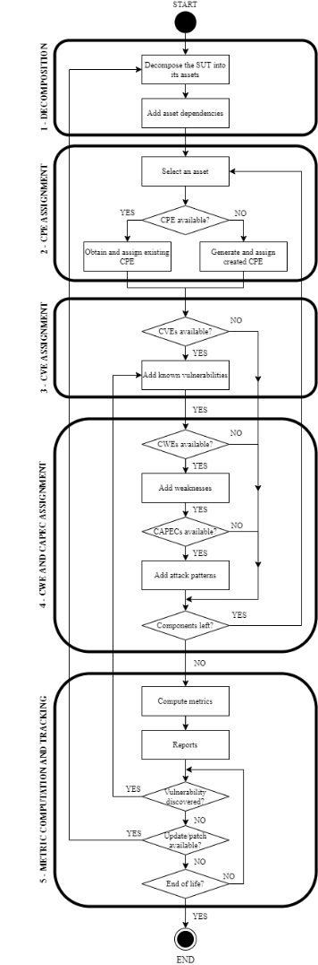
Graph-Based Assessment

Slide 48
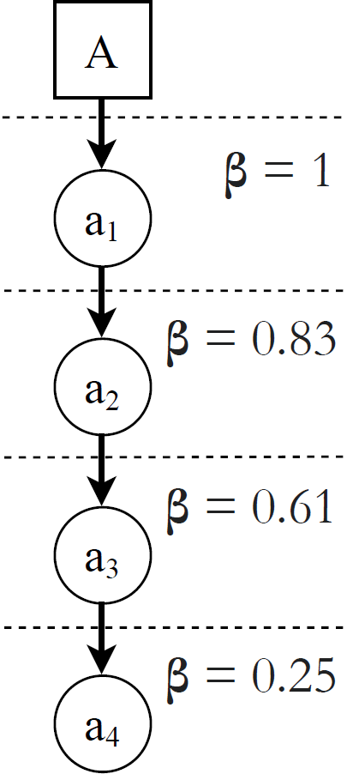
Graph-Based Assessment

Slide 49
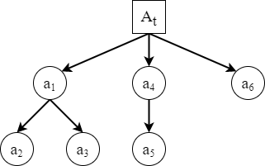
Graph-Based Assessment

Slide 50
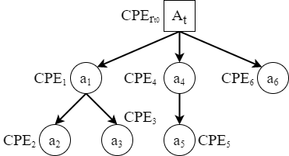
Graph-Based Assessment

Slide 51
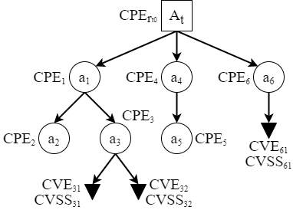
Graph-Based Assessment

Slide 52
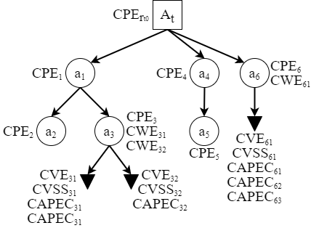
Graph-Based Assessment

Slide 53
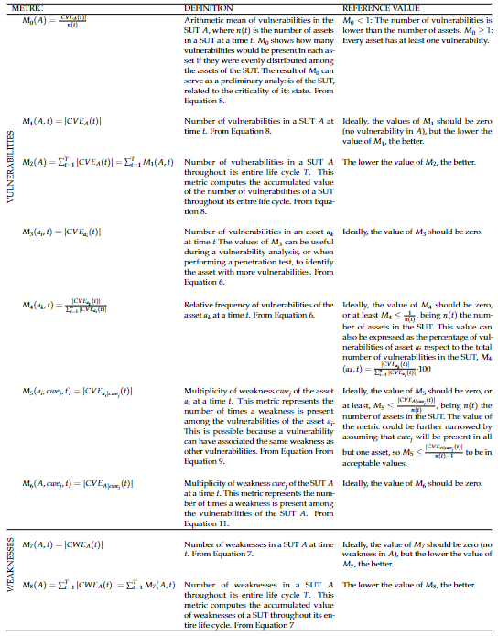
Graph-Based Assessment

Slide 54
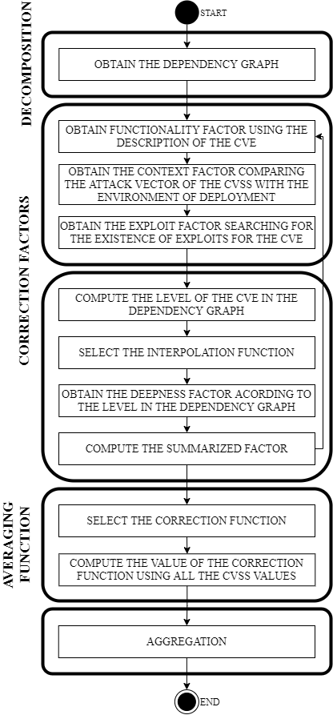
Metric Aggregation
Notes:
9,1

Slide 55
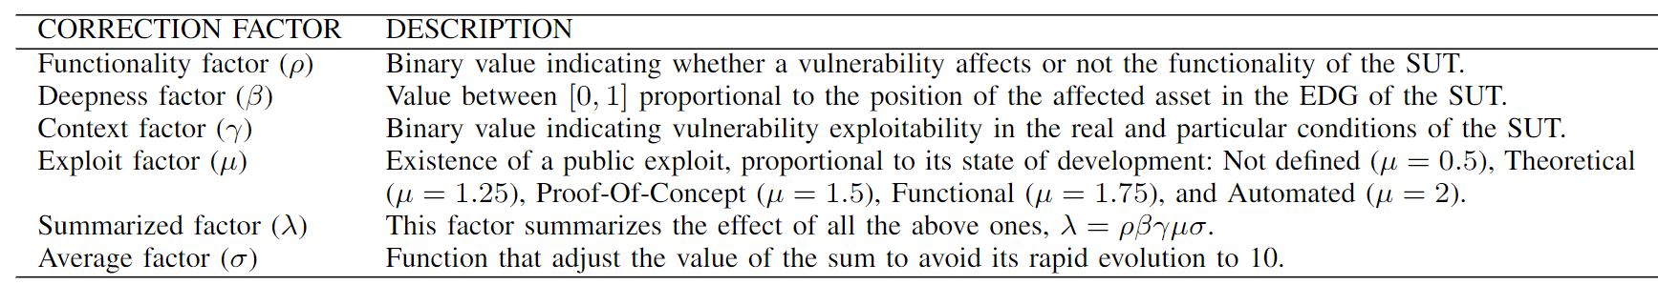
Metric Aggregation

Slide 56
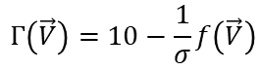
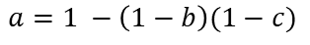
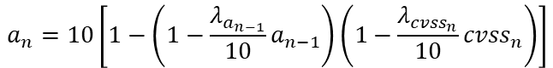
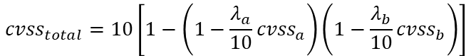
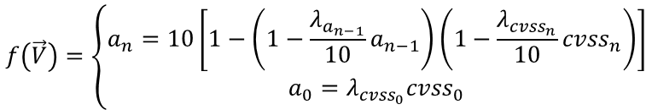
Metric Aggregation
$$a=1 −\left(1−b\right)(1−c)$$
$${cvss}_{total}=1−\left(1−ρ_{a}β_{a}γ_{a}μ_{a}{cvss}_{a}\right)\left(1−ρ_{b}β_{b}γ_{b}μ_{b}{cvss}_{b}\right)$$
$${cvss}_{total}=1−\left(1−λ_{a}{cvss}_{a}\right)\left(1−λ_{b}{cvss}_{b}\right)$$
$${cvss}_{total}=10\left[1−\left(1−\frac{λ_{a}}{10}{cvss}_{a}\right)\left(1−\frac{λ_{b}}{10}{cvss}_{b}\right)\right]$$
$$a_{n}=10\left[1−\left(1−\frac{λ_{a_{n−1}}}{10}a_{n−1}\right)\left(1−\frac{λ_{{cvss}_{n}}}{10}{cvss}_{n}\right)\right]$$
$$Γ\left(\vec{V}\right)=10−\frac{1}{σ}f\left(\vec{V}\right)$$
$$f\left(\vec{V}\right)=\left\{\begin{aligned}a_{n}=10\left[1−\left(1−\frac{λ_{a_{n−1}}}{10}a_{n−1}\right)\left(1−\frac{λ_{{cvss}_{n}}}{10}{cvss}_{n}\right)\right] \\ a_{0}=λ_{{cvss}_{0}}{cvss}_{0}\end{aligned}\right.$$

Slide 57
Vulnerability Analysis
System Under Test (SUT)
Graph-Based Analysis
Vulnerability Assessment
Metrics Analysis
Identifying root causes
Extracting new requirements
Extracting new test cases
Proposing training
Helping in patching prioritization tasks
Track the evolution over time
Notes:
Hemos propuesto un proceso de análisis de vulnerabilidades que sigue los siguientes pasos

Slide 58
Security Metrics
METRIC ANALYSIS
METRIC AGGREGATION
VULNERABILITY ANALYSIS

Slide 59
Security Metrics
Security Evaluation Methodologies
Metrics in the Standards
Taxonomies for Metrics
Current Issues of Security Metrics
CONTENT
Metrics Analysis
Properties of Metrics

Slide 60
Metric Aggregation
Vulnerability Assessment
Graph-Based Analysis
CONTENT
Aggregation of metrics
Real Use Case

Slide 61
Vulnerability Analysis
Security Standards
Vulnerability Assessment
Graph-Based Analysis
CONTENT
Real Use Case
Metrics Analysis

Slide 62

Background
Costs
Performance
EMBEDDED SYSTEMS
Power Consumption
limited
resources
Memory
Functionality
Operating systems
Scaled-down applications
Quality and reliability requirements

Slide 63
Background
LOW-END
Single core
RAM < 1 MB
CLOCK < tens of MHz
NO OS
EMBEDDED SYSTEMS
We will be working here
MEDIUM-END
One o two cores
1 MB < RAM < 1 GB
Tens of MHz < CLOCK < hundreds of MHz
OS
HIGH-END
Multi core
RAM > 1 GB
CLOCK > hundreds of MHz
OS

